Slide 1
Mobile Application
Pertemuan 5

Slide 2
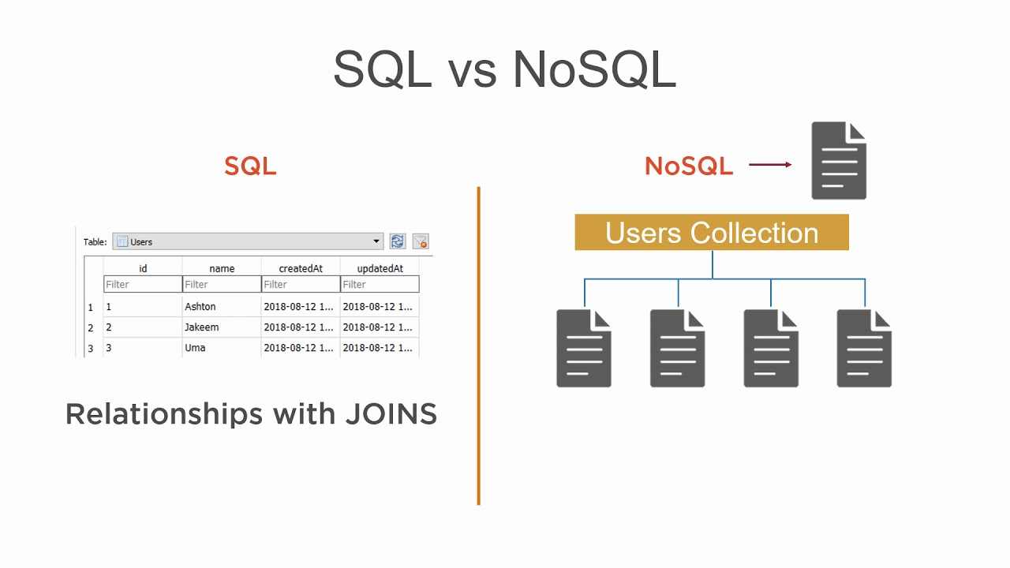
Firebase = NoSQL
Dalam menyimpan datanya, Firebase menggunakan prinsip NoSQL
SQL = Terstruktur (Menggunakan Relational Table)
NoSQL = Not Only SQL = Menggunakan berbagai cara selain tabel untuk menyimpan data
This Photo by Unknown author is licensed under CC BY-NC.

Slide 3
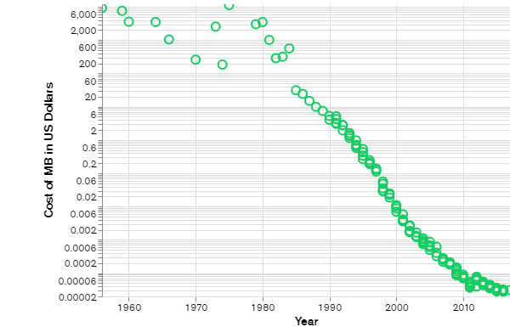
Mengapa NoSQL Muncul?
Menurunnya biaya penyimpanan dari tahun ke tahun

Slide 4
Mengapa NoSQL Muncul?
Karena biaya penyimpanan menurun dengan cepat, jumlah data yang dibutuhkan aplikasi untuk disimpan dan kueri meningkat.
Data datang dalam berbagai bentuk dan ukuran — terstruktur, semi-terstruktur, dan polimorfik.
Sehingga untuk mendefinisikan skema menjadi hampir mustahil.
Basis data NoSQL memungkinkan pengembang untuk menyimpan sejumlah besar data tidak terstruktur, memberi mereka banyak fleksibilitas.

Slide 5
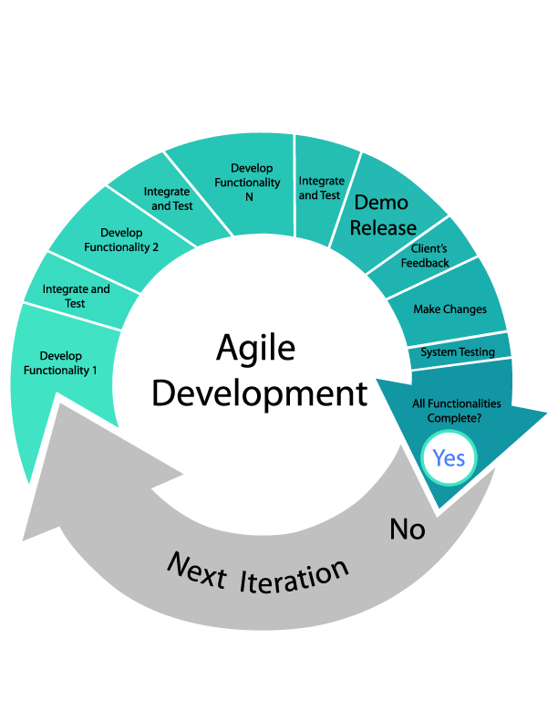

Mengapa NoSQL Muncul?
Karena munculnya model SDLC (Agile) dengan Agile Manifesto nya. Maka spesifikasi pembuatan software sangat mudah berubah
Untuk mengadaptasi perubahan inilah NoSQL digunakan
Fitur Cloud Computing yang semakin populer, dan para developer ingin menyebar data mereka ke server-server berbaga dunia
This Photo by Unknown author is licensed under CC BY.
This Photo by Unknown author is licensed under CC BY.

Slide 6
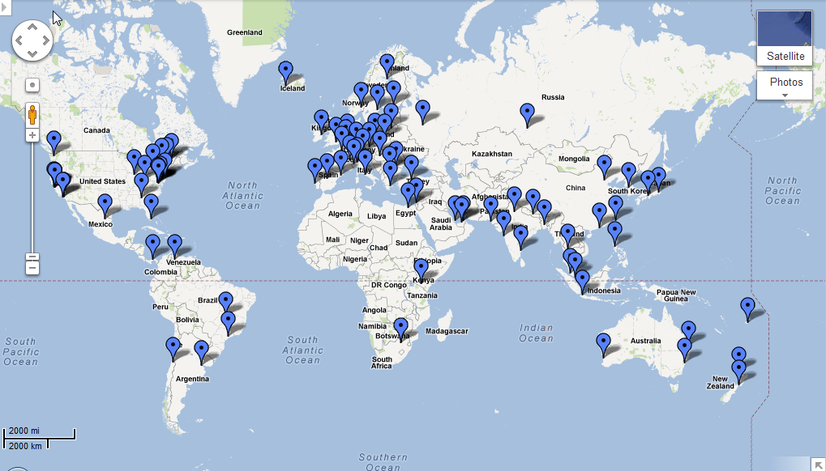
This Photo by Unknown author is licensed under CC BY-SA.

Slide 7
Fitur NoSQL
Skema database yang fleksibel
Penskalaan yang melebar (banyak server)
Kueri yang cepat karena model data
Penggunaan yang mudah untuk pengembang

Slide 8
Jenis Database NoSQL
Document Database
Menyimpan data menyerupai JSON. Masing-masing dokumen memiliki pasangan field dan value. Firebase menggunakann jenbis ini
Key-value Database
Menyimpan data secara lebih sederhana diaman tiap item memiliki keys dan values
Wide-column Database (Mirip SQL standar)
Menyimpan data dalam bentuk tabel, baris, dan kolom dinamis
Graph Database
Menyimpan data dalam bentuk titik (nodes) dan sudut (edges). Biasanya digunakan untuk menyimpan informasi kontak, tempat, dan barang

Slide 9
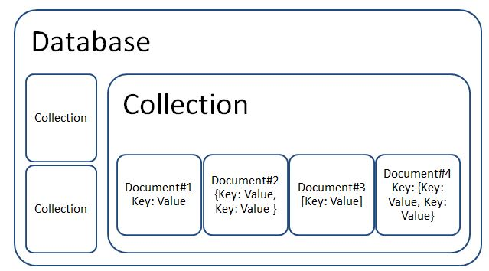
Document Database
1 Database berisikan berbagai macam koleksi
1 Koleksi bisa berisikan beberapa dokumen
1 Dokumen bisa berisikan berbagai macam data

Slide 10
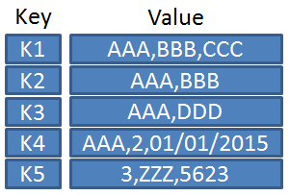
Key-Value Database
Jenis ini sangat sederhana dibandingkan yang lainnya
Namun tidak bisa mengatur data kompleks
This Photo by Unknown author is licensed under CC BY-SA.

Slide 11
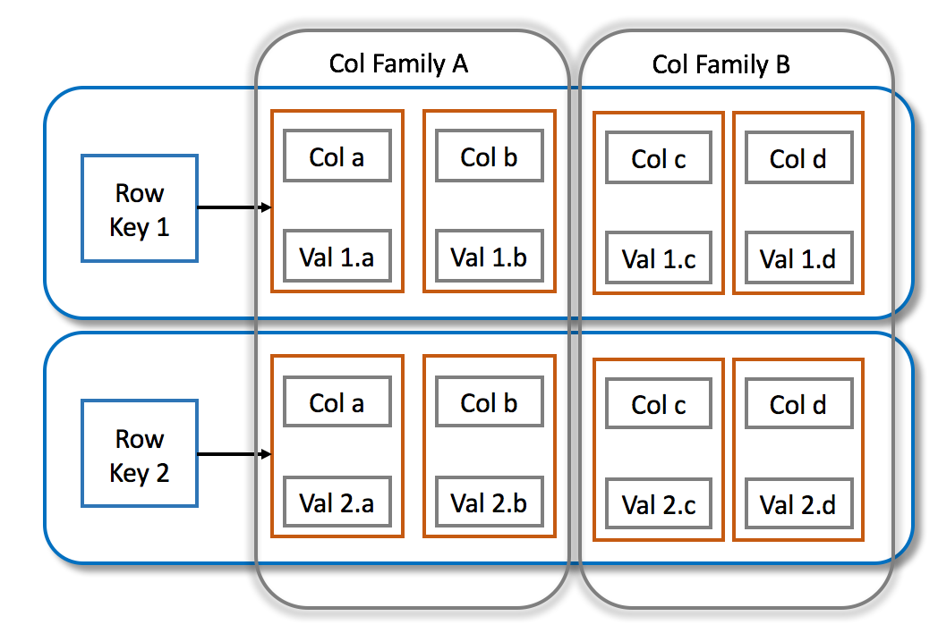
Wide-column Database
Memiliki kemiripan dengan RDBMS/SQL biasa, namun lebih fleksible

Slide 12
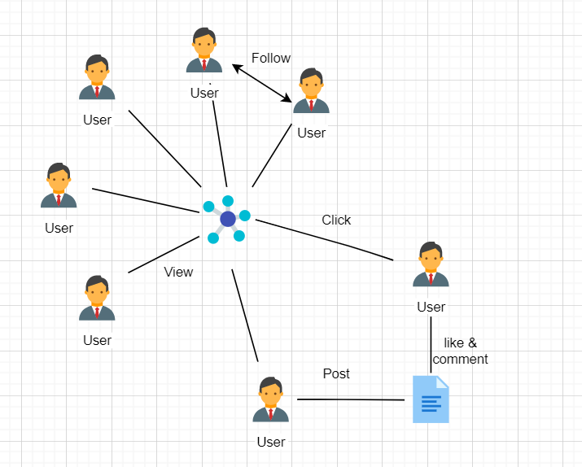
Graph Database
Berbentuk seperti jaring laba-laba. Sehingga sangat cocok digunakan untuk kontak, peta, dll

Slide 13
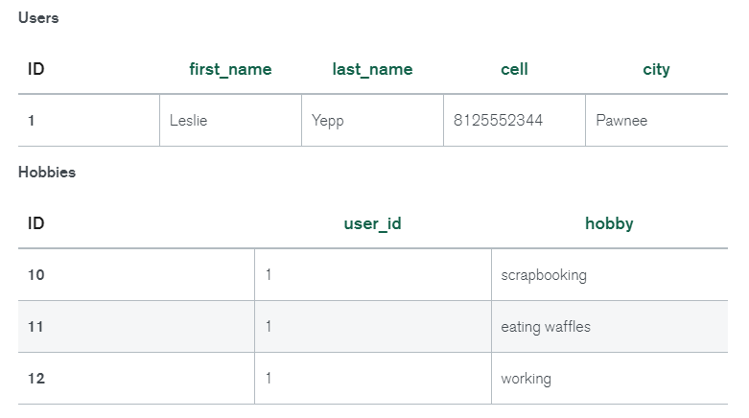
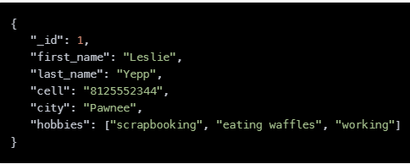
Perbedaan RDBMS - NoSQL
Data Model
Dengan RDBMS, developer harus membuat 2 tabel untuk dapat

Slide 14
Kapan NoSQL dibutuhkan?
Saat memutuskan database mana yang akan digunakan, pengambil keputusan biasanya menemukan satu atau lebih dari faktor berikut yang mengarahkan mereka untuk memilih database NoSQL:
Pengembangan Agile yang serba cepat
Penyimpanan data terstruktur dan semi terstruktur
Volume data yang besar
Persyaratan untuk arsitektur scale-out
Paradigma aplikasi modern seperti layanan mikro dan streaming realtime

Slide 15
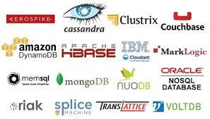
Siapa yang menggunakan NoSQL?

Slide 16
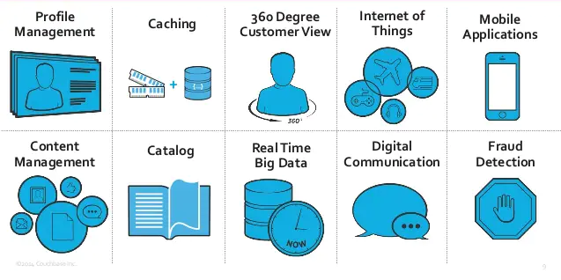
Motif NoSQL

Slide 17


